Slide 1

Man-in-the-Middle
Підготував:
студент 541 групи
Швець Євген

Slide 2
Атака посередника — вид атак, при якій злодій таємно ретранслює і при необхідності міняє зв’язок між двома сторонами, які думають що вони розмовляють один з одним.
Напади MitM - одна з найдавніших форм кібератаки. Інформатики шукають шляхи запобігання втручанню чи підслуховуванню комунікацій з початку 1980-х .

Slide 3
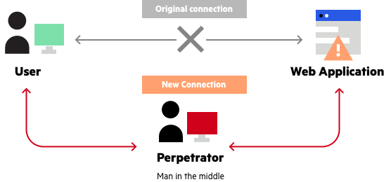
Мета атаки - викрасти особисту інформацію, таку як дані для входу, дані облікового запису та номери кредитних карток. Цільові цілі - це, як правило, користувачі фінансових додатків, підприємств SaaS, сайтів електронної комерції та інших веб-сайтів, де потрібен вхід.

Slide 4
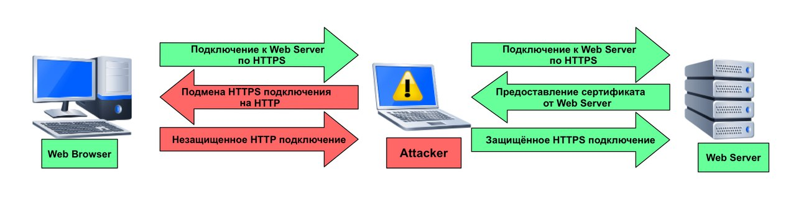
Як відбувається перехоплення?
Найпростіший та найшвидший спосіб — пасивна атака через точку доступу Wi-Fi.
Якщо зловмисник активно шукає жертву, то він може здійснити наступні атаки:
  Підробка IP — адреса.
  Підробка DNS.

Slide 5

Що далі?
Перехоплений трафік потрібно розшифрувати. Для цього існує ряд методів:
  Підробка HTTPS
  Викрадення SSL
  Зачищення SSL

Slide 6

Що робити?
Щоб запобігти MITM потрібно:
  Уникати сторонніх незахищених Wi-Fi точок доступу.
  Перед тим, як щось підтверджувати, прочитати його.
  Не використовувати загальні мережі (ресторани, готелі) коли проводимо якісь операції, які стосуються особистих даних.

Slide 7
Дякую за увагу!

